Slide 1

Проект
Вишивка бісером
Автор проекту:
Врублевич Мирослава

Slide 2
План
Вступ. Історичний екскурс.
I. Організаційно – підготовчий етап.
1.1.Мотивація проекту.
1.2.Призначення проектованого виробу.
1.3.Вимоги до виробу
II. Конструкторський етап.
2.1. Моделі - аналоги
2.2. Вибір інструментів і матеріалів

Slide 3
III. Технологічний етап.
3.1. Технологічна послідовність виготовлення виробу.
3.2. Виготовлення виробу.
3.3. Кінцева обробка виробу.
VI. Економічний етап
VII. Заключний етап

Slide 4
Вступ.Історичний екскурс.
Вишивка – найпоширеніший вид народного декоративно-прикладного мистецтва, орнаментальне або сюжетне зображення на тканинах, шкірі, виконане різними ручними або машинними швами. Дивовижне багатство художньо-емоційних рішень української народної вишивки зумовлене різнотиповістю матеріалів, технік виконання орнаментів, композицій, колориту, які мають численні локальні особливості. Художнє обдарування українського народу, вершини його мистецького хисту в повну силу виявлені у вишитих творах. Немає меж розмаїттю їхніх художньо-виражальних засобів.

Slide 5
Вишивка завжди була одним з найулюбленіших способів прикрашання одягу, а також різноманітних речей домашнього вжитку.
За своїм призначенням усі вишивки можна поділити на дві групи: для оформлення одягу: та побутових речей. Вишивки першої групи мають здебільшого орнаментально-рапортну побудову, для чого створено безліч різноманітних швів. Вишивки другої групи можуть мати ще й образотворчий зміст, декоративно-тематичного спрямування. Тому важливо, вибираючи чи створюючи зразок вишивки, знайти художню єдність, зробити красивою не лише саму вишивку, а й прикрасити предмет у цільому, зберегти його красу в співіснуванні з іншими предметами. Завжди треба враховувати, щоб кольори вишивки контрасно як тонально, але обов’язково гармонійно поєднувалися як між собою, так і з фоном і приємно вписувалися у загальний колорит одягу або інтер’єру.

Slide 6
Вишивка бісером
Нашим проектом є вишивка бісером пасхального рушника.
Вишивка бісером виникла 6 тисяч років тому в Фінікії, про що розповідає легенда: фінікійські моряки, везучи з Африки вантаж соди, висадилися на нічліг і обклали багаття не каменями, а шматками соди, і на ранок вони знайшли в золі злиток, прозорий і дуже твердий. Це було скло. Зі скла почали робити намисто, які ставали все дрібнішими і дрібніше - так з'явився бісер.
Бісер - чудовий за своїм декоративним якостям матеріал. Він привертав увагу майстрів з незапам'ятних часів. Попередники бісеру - скляні намистини - прикрашали одяг давньоєгипетських фараонів.

Slide 7
Центром виробництва бісеру в Європі була Венеціанська республіка. Тут виготовляли дзеркала, намистини, гудзики, бісер і інше. Завдяки ретельній охороні секретів скляного майстерності (до них ставилися склад скляної маси, виробництво соди і т.д.), Венеції до кінця 17 століття вдавалося зберігати монополію на виробництво бісеру і скла. Цю монополію порушили майстри Богемії (Північна Чехія). Вони розробили технологію отримання так званого "лісового скла", замінивши соду деревною золою. Богемське скло добре піддавалося ограновуванню та мало, чудовими оптичними властивостями. Поступово богемський бісер потіснив венеціанський на світовому ринку. І в даний час Чехія є одним з основних виробників бісеру в світі.

Slide 8
Перша спроба в Росії створити власний бісер відноситься до кінця 17 століття, коли за сприяння венеціанських майстрів була організована майстерня з виготовлення бісеру. Однак, незважаючи на зусилля російського вченого М. В. Ломоносова, досконало володів технікою виготовлення кольорового непрозорого скла для мозаїчних панно, налагодити масовий випуск вітчизняного бісеру тоді не вдалося.
"Золотим століттям" бісеру в Росії були друга половина 18 і перша половина 19 століть. З нього виготовлялися найрізноманітніші вироби: церковні прикраси, гаманці і ягдташ, чохли для шкатулок, чорнильниць і чубуків - бісером вишивали ризи, сукні і навіть цілі картини. Але потім це мистецтво захиріло, і тепер цими чудовими виробами можна помилуватися лише в музеях.

Slide 9
У 30-50-і роки 20 століття мистецтво вишивки та бісероплетіння почало відроджуватися. У моді були розшиті стеклярусом сукні, сумочки і гаманці. У 60-і роки були популярні феньки в русі хіпі.
На жаль, в наші дні багато секрети старих майстрів втрачені. Але інтерес до бісеру остаточно не згас. Останнім часом створюються гуртки і курси з бісероплетіння та вишивки бісером, нерідко прикраси, виконані з цього матеріалу, можна зустріти в магазинах і на виставках.

Slide 10
Широке поширення одержали картини, вишиті бісером. У них відображена різноманітна тематика:
природа (пейзажі, натюрморти);
духовного спрямування (ікони, церкви);
копії картин відомих художників (Леонардо да Вінчі, Айвазовський і ін)
світ тварин і птахів.

Slide 11
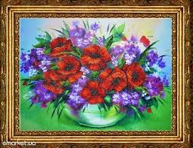
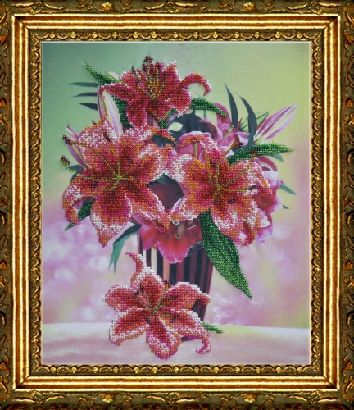
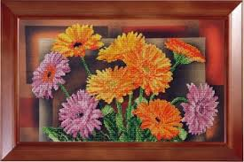
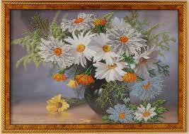
На Україні здебільшого бісером і стеклярусом вишивають на Буковіні, Прикарпатті й Закарпатті. Тут ним оздоблюють жіночі й чоловічі сорочки, пояси, кептарі,спідниці, головні убори.

Slide 12
Організаційно-підготовчий етап

Slide 13
1.1. Мотивація проекту
На сьогоднішній день вишивка пасхальних рушників займає вільне місце в декоративно – прикладному мистецтві.
Починається кожна вишивка з підготовки матеріалу - вибору бісеру, ниток, голки та ін. Легкі рухи їх розміщень, сполучень, приводить до утворення складних, наперед задуманих «серцю милих» узорів. При цьому завжди присутні тактовна неспішність, міра співставлення, органічний зв'язок між матеріалом тканини і вишивальних ниток. В результаті народжується вишивка як нова реальність - на весільному рушникові, сорочці для милого, дитячому одязі та картинах, які оздоблюють наш дім. Найкращі узори, такі, яких би ні в кого не було, створювались і вишивались для дорогих людей, для особливих святкових подій.

Slide 14
1.2. Призначення об'єкту
Рушник пройшов крізь віки нашої історії. Він і нині символізує чистоту почуттів, глибину безмежної любові до своїх дітей, до всіх, хто не черствіє душею, він щедро простелений близьким і далеким друзям, гостям, як ознака великої любові і щирої поваги.

Slide 15
1.3.Вимоги до виробу
Вироби, виготовлені з бісеру перуться звичайним порошком при температурі 40 градусів, прасуються з виворітної сторони при низьких температурах.рушник , вишитий бісером має відповідати таким вимогам:
мають відповідати вимогам які висуваються до них;
мають інтерпретувати та пропагувати народні традиції;
прищеплювати любов до прекрасного;

Slide 16
Санітарно-гігієнічні вимоги до виробу.
Враховуючи призначення виробу, тканина має бути гігроскопічною та повітропроникною, зберігати форму, бути приємною на дотик, а поєднання кольорів позитивно впливати на людину.

Slide 17
Експлуатаційні вимоги.
Виріб повинен легко пратися та прасуватися, оздоблення повинно мати стійке забарвлення. Для виробу рекомендоване ручне прання при низьких температурах, прасування з виворітної сторони виробу.

Slide 18
Конструкторський етап

Slide 19
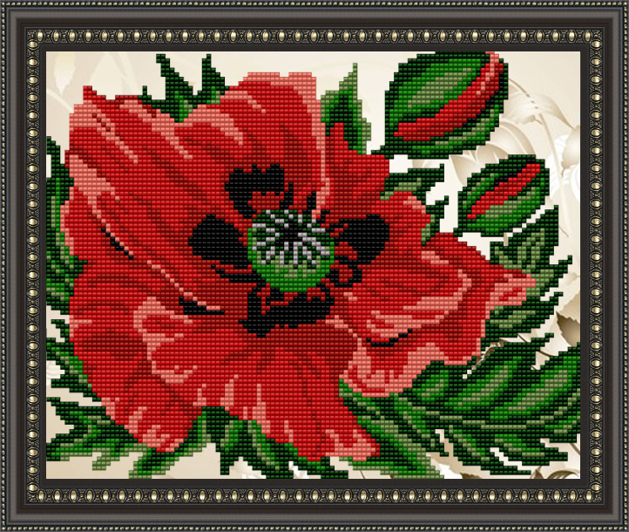
2.1. Моделі – аналоги

Slide 20
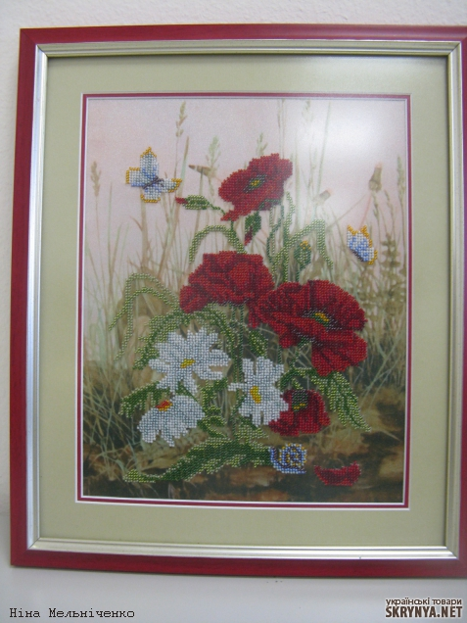
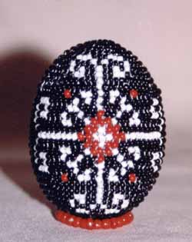
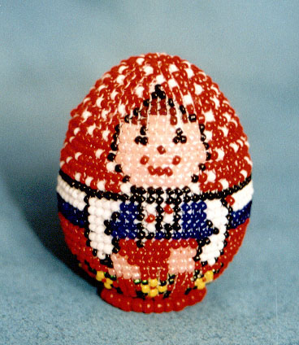

Slide 21
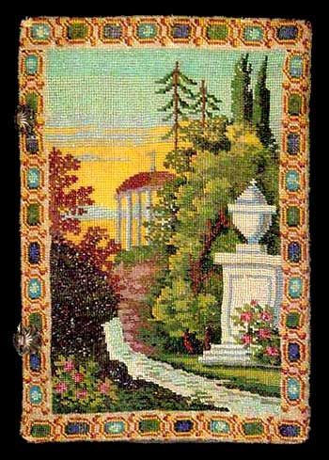
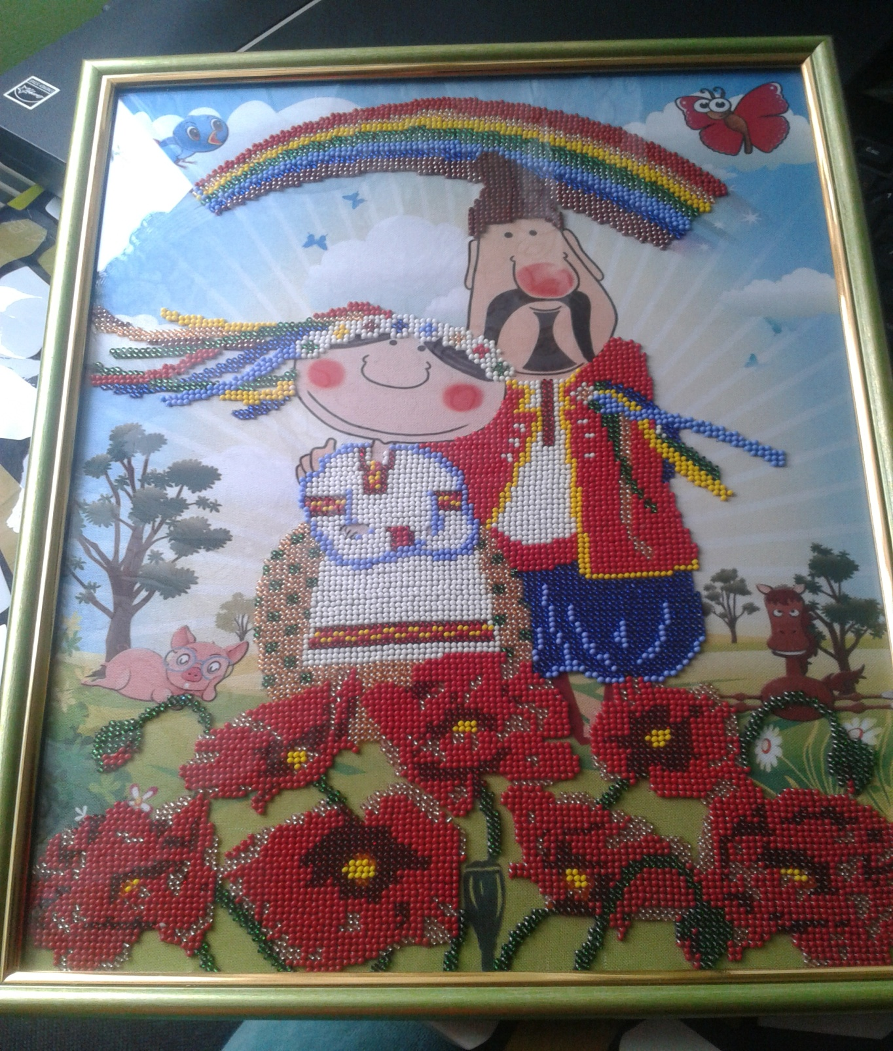
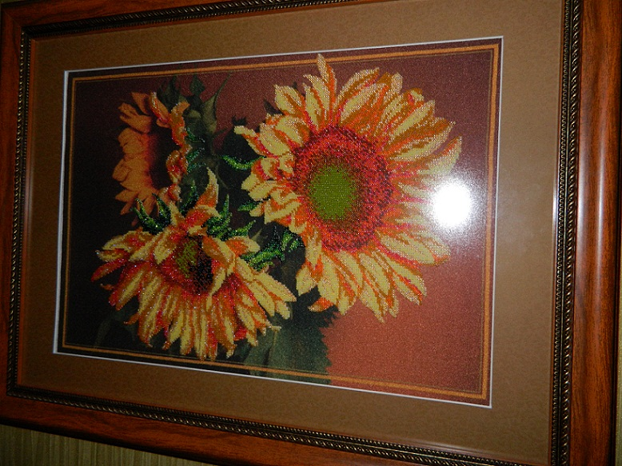

Slide 22
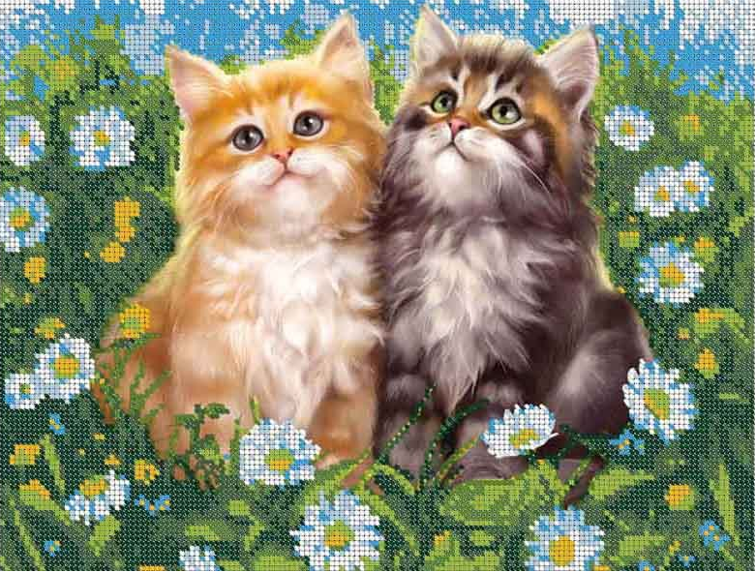
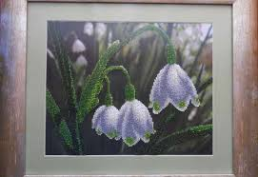
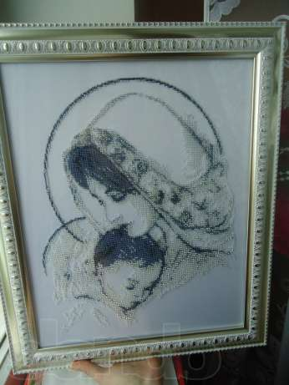
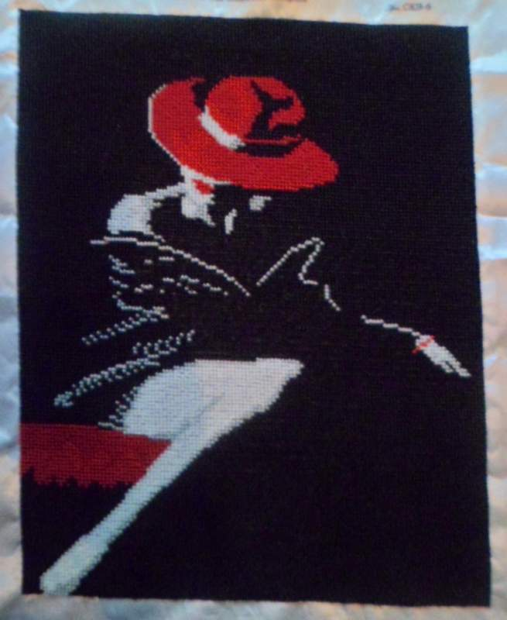
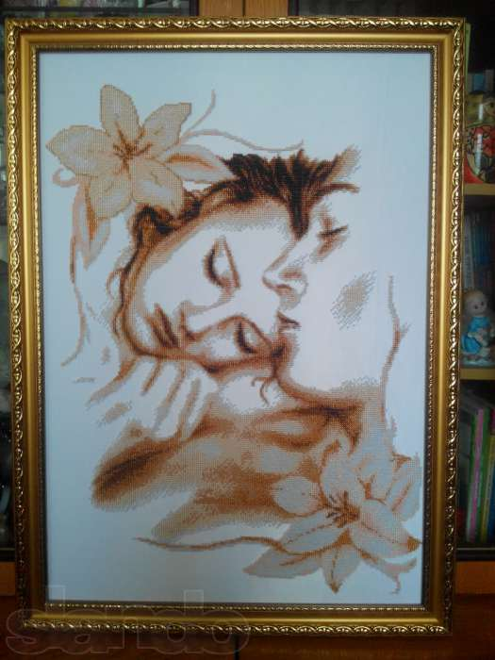

Slide 23
1. Аналіз моделей – аналогів.
Модель, що створена на основі базової моделі, але відрізняється формою деталей чи оздоблення, називають моделлю – аналогом. Використання моделей– аналогів значно прискорює і здешевлює процес художнього конструювання.

Slide 24
Опис зовнішнього вигляду.
Назва виробу: українська сім”я,вишита різнокольоровим бісером на вишивальній тканині. Використано бісер двадцяти кольорів: жовтий, світло-зелений, темно-зелений, рожевий,голубий,синій,чорний,коричневий,білий,червоний,сірий,фіолетовий.

Slide 25
2.2. Вибір інструментів та матеріалів.
Інструменти та обладнання:
для ручних робіт – обладнане робоче місце з робочою коробкою;
для ВТО – обладнане робоче місце.

Slide 26
Вибір оздоблення
Для оздоблення нашої моделі пропонуються наступні декоративні елементи: бісер.
Вибір швейних ниток
Вибір ниток залежить від характеру операції, що виконується, товщини голки, тканини і якості оздоблювального матеріалу. Для виготовлення даного виробу рекомендуємо використовувати швейні нитки із поліестру 100%
Вибір обладнання та інструментів
Набір голок ,бісер , ножиці, нитки,схема для вишивки.

Slide 27
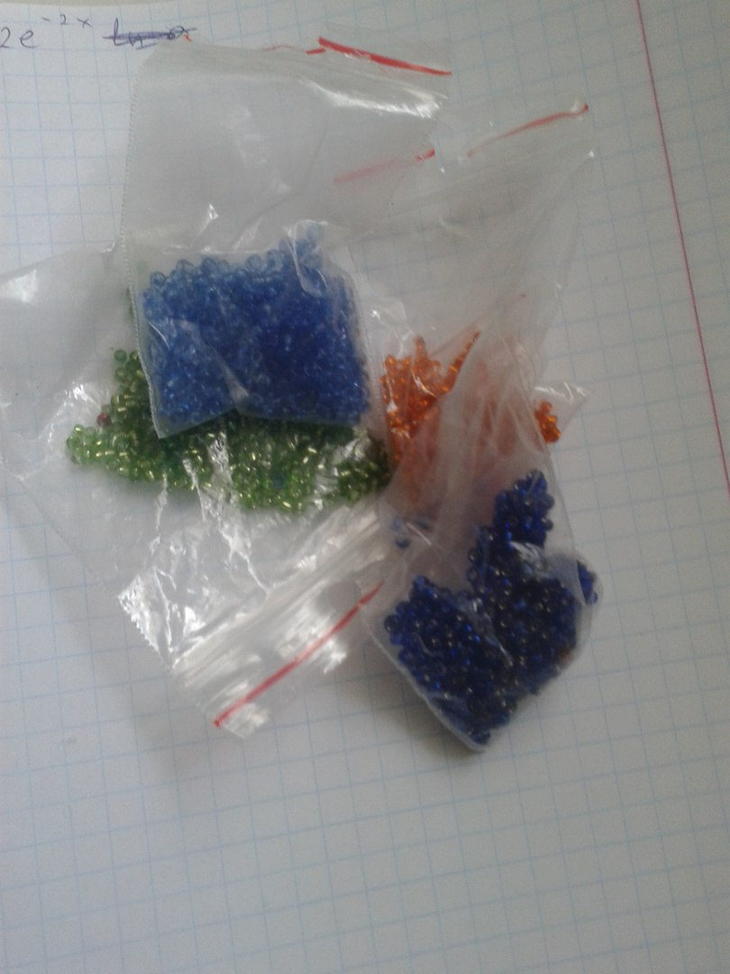
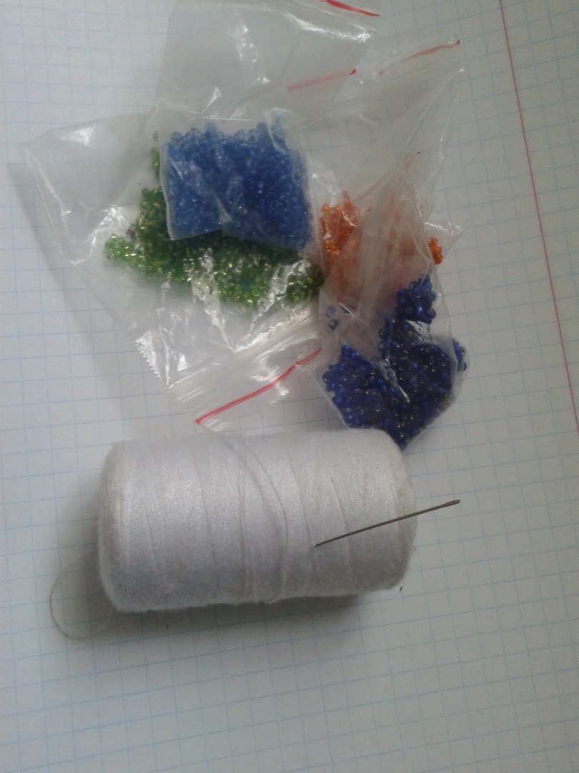
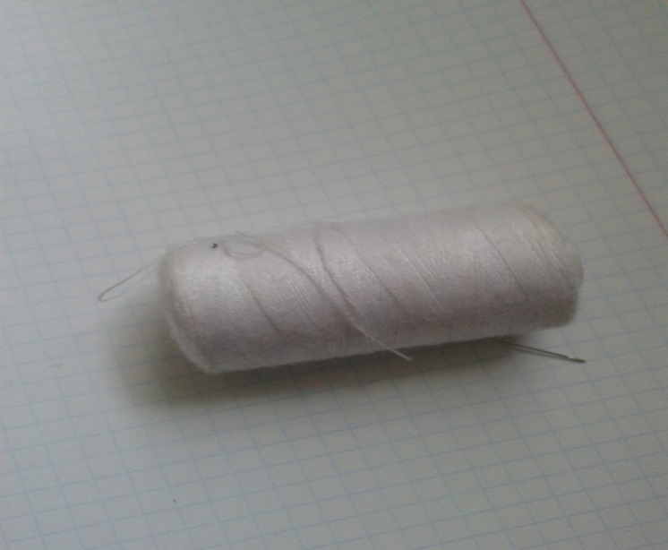

Slide 28
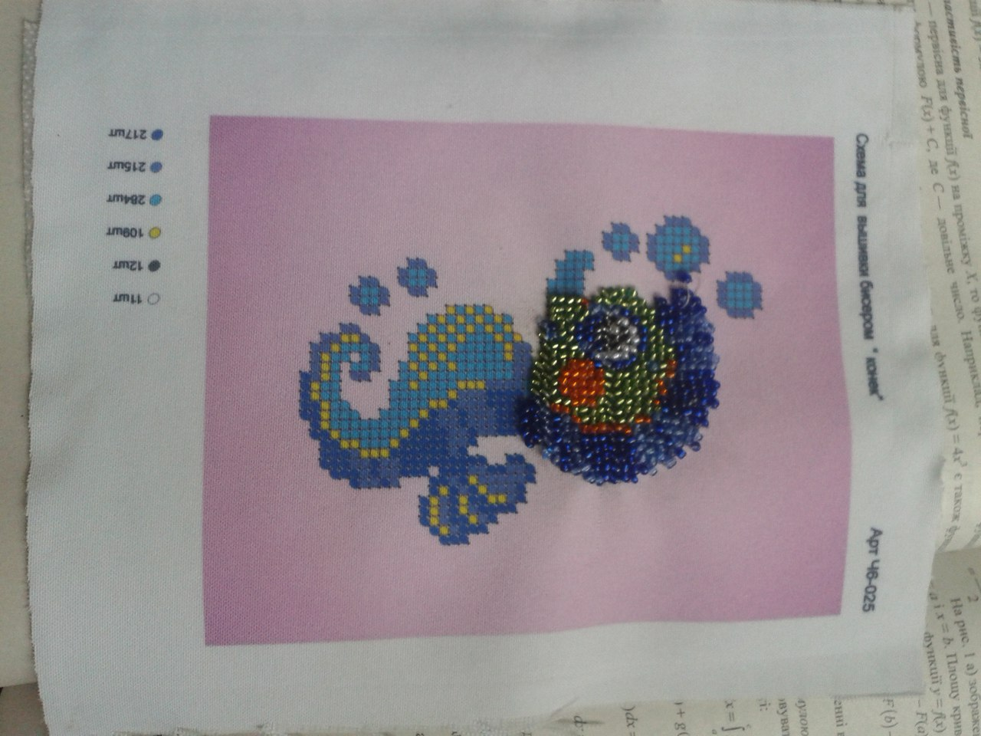
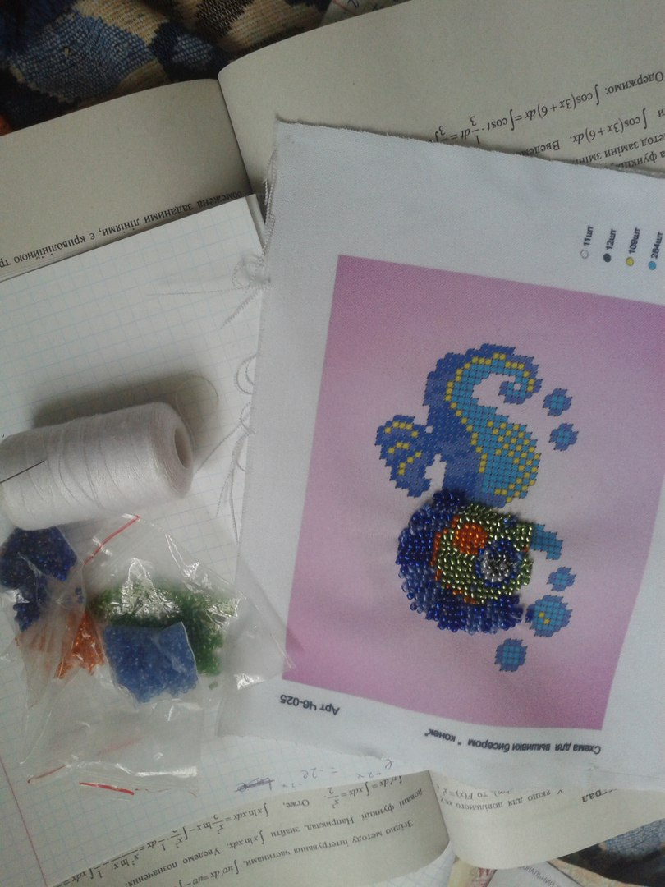

Slide 29
Технологічний етап

Slide 30
Технологічна послідовність виготовлення виробу
1. Підготувати вишивальну тканину до роботи. 2. Підготувати малюнок враховуючи його розміщення на тканині. 3. Вишити малюнок на тканині за схемою у додатку. 4. Після завершення роботи оформити презентацію.

Slide 31
3.3. Виготовлення виробу.
Основні прийоми вишивання бісером.
Бісер, стеклярус, блискітки та намисто застосовують у виши­ванні виробів, які не потребують частого прання та хімічного чищення.
Основою для вишивок намистом і бісером є полотно, льон, льон з лавсаном, грубий шовк, оксамит, атлас, шерсть, сук­но. Нитки застосовують міцні, щоб намистинки не перетира­ли їх, вощені та під колір тканини виробу. Намистинки треба брати з великими отворами, крізь які легко проходять голка з ниткою.

Slide 32
Техніка вишивання намистом і бісером не дуже складна, але потребує навичок і кмітливості. Основна умова — бісеринки під час вишивання мають лягати рівно, з однаковим нахилом і на однаковій відстані.

Slide 33
3.4 Кінцева обробка виробу
1. Видалити усі кінці ниток, перевірити закріплення з вивороту та відповідність до схеми.
2 Пропрасувати виріб.

Slide 34
Маркетингове дослідження
Даний виріб може продаватись в сувенірних магазинах, на ринках, в магазинах для рукоділля.
Потенційними покупцями можуть бути люди, які колекціонують вишиті вироби, люди , які хочуть оздобити свій будинок вишивкою чи просто ті, хто любить вироби ручної роботи.
Вишивка може бути чудовим подарунком.

Slide 35
Завершальний аналітичний етап
((Економічне дослідження))
Розрахунок витрат матеріалів
№ п/п | Матеріал |  |  | Вар-тість витрат. (грн.)
1 | Вишивальне полотно |  | 34Х56 | 25
2 | Бісер |  |  | 100
3 | Голки |  |  | 2.00
4 | Коробочка для бісеру |  |  | 12
5 | Нитки №40 |  |  | 2.00
Всього: |  |  |  | 141грн

Slide 36
Список використаної
літератури
Сайти в Iнтернеті:
www.mojahata.com.ua
www.wikipedia.com.ua
www.odjah.org.ua
www.ank.in.ua

